Slide 1
GUERRA EN EL GOLFO
ANTECEDENTES, DESARROLLO (HASTA AHORA) Y CONSECUENCIAS ECONÓMICAS
PRESENTACIÓN A CSAV
GABRIEL BAUZÁ
31 DE MARZO DE 2026

Slide 2
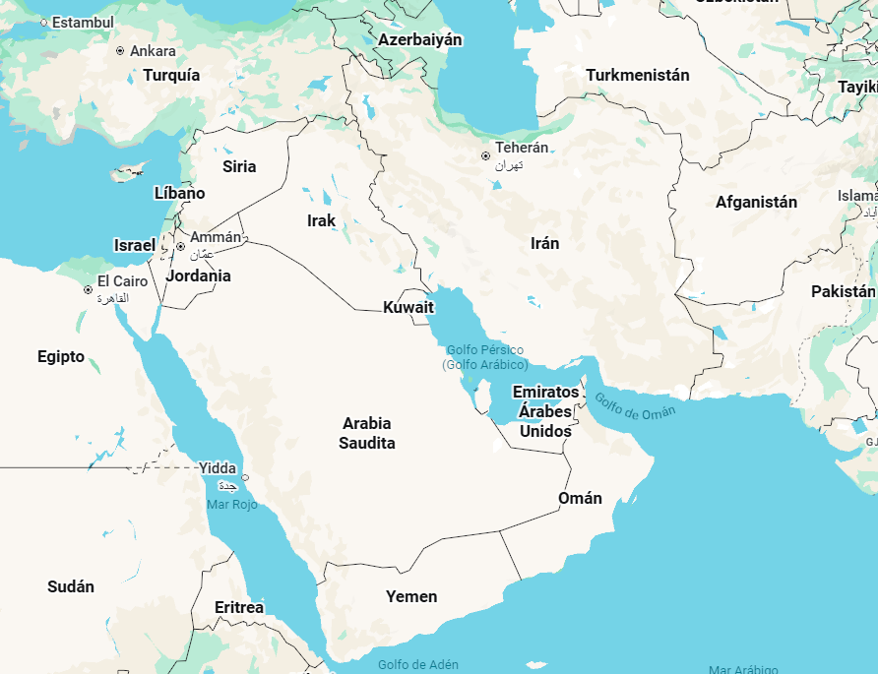
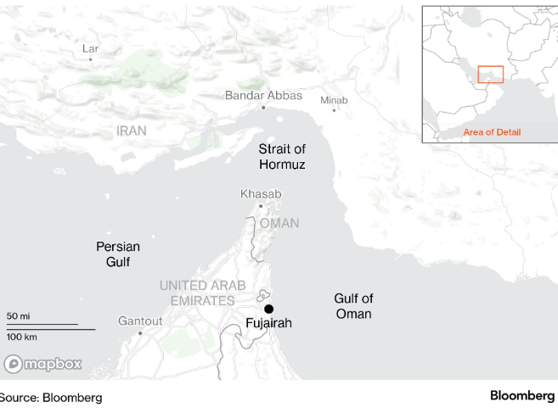
CONTEXTO
Irán tiene una población de 92 millones de habitantes, de etnia persa en su gran mayoría. Más que los 85 millones suman los países árabes del Golfo Pérsico.
Religión dominante es el Islam Chiíta, minoritaria en los países árabes vecinos.
Posición estratégica : limita con 11 naciones y es ribereño del Estrecho de Ormuz.

Slide 3
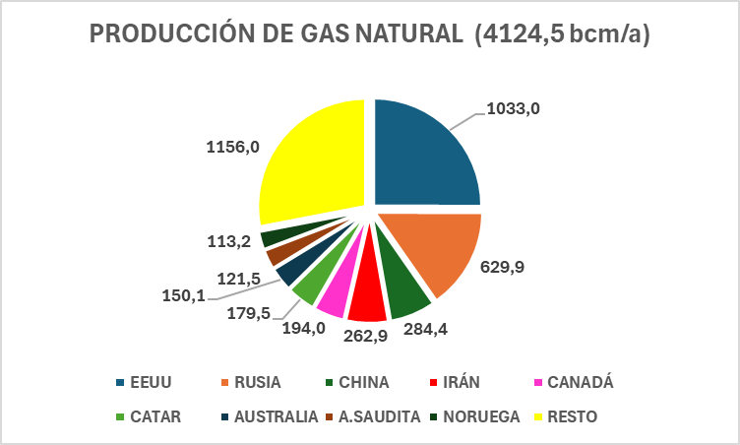
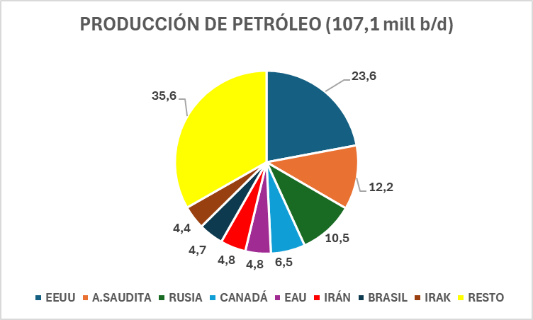
PETRÓLEO Y GAS
Petróleo: Irán es un importante productor (5% del total mundial) y con altas reservas (9% de las reservas mundiales).
Irán exporta 2 mill b/d de petróleo, todo por el Estrecho de Ormuz.
Dato Año 2024. Fuente: Energy Institute SRWE 2025
Gas natural: Irán es un importante productor (6% del total mundial), pero no es un gran exportador.
Pero tiene las segundas mayores reservas del mundo (yacimiento Pars) con 32.100 BCM, 17% del total mundial.
Dato Febrero 2026. Fuente: EIA (EEUU), STEO-March 2026

Slide 4
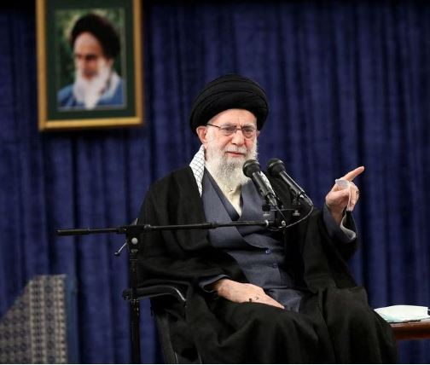
RÉGIMEN TEOCRÁTICO EN IRÁN (1979 →)
Se hace del poder tras derrocar la monarquía Pahlavi, aliada de EEUU, mediante una revolución popular liderada por los clérigos musulmanes chiítas (mulás). Se funda la República Islámica de Irán.
Una república islámica, subordinada al poder de los clérigos musulmanes chiítas. Un Líder Supremo, un Ayatola, con autoridad total política y religiosa.
Todas las instituciones republicanas están subordinadas a vetos de distintos consejos que obedecen al Líder Supremo.
Hay fuerzas armadas regulares, pero el mayor poder militar lo detenta el Cuerpo de Guardias Revolucionarios Islámicos (CGRI), totalmente leales al Líder Supremo.
También hay milicias armadas de voluntarios, los Basijs, que son las encargadas del control social y que son importantes en reprimir las manifestaciones contrarias al régimen.
El régimen ha reprimido con brutalidad y mediano éxito la tendencia a la secularización de la sociedad: muy impopular entre los jóvenes, fuente de masivas manifestaciones de protesta callejera. También hay protestas por abusos de la policía y falta de oportunidades por el estancamiento económico.

Slide 5
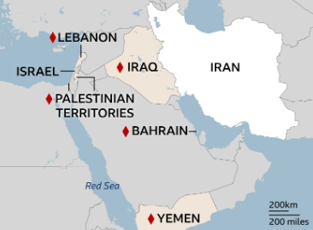
UNA POTENCIA QUE BUSCA SER HEGEMÓNICA
Irán ha desarrollado una industria armamentística propia, con un gran programa de misiles y drones. Y con un programa militar nuclear clandestino.
Desde sus inicios el regimen se revela como antagónico a las sociedades seculares de Occidente y del Asia, especialmente los EEUU (“Gran Satanás) y mortalmente hostil a Israel (“pequeño Satanás” o “la Entidad Sionista”). La destrucción de Israel como objetivo declarado del régimen.
En rivalidad con Irak, primero, y luego con Arabia Saudita por la hegemonía en el Golfo Pérsico.
Junto con desarrollar un gran poder militar ejerce poder sobre sus vecinos árabes por el ascendiente religioso del Ayatola Líder de Irán sobre las minorías chiitas en esos países, especialmente en Irak y Arabia Saudita.
También controla y arma milicias afines en el Líbano (Hezbolá), Irak, Gaza (Hamas) y Yemen (Houtis).
Pero el enorme gasto militar y las sanciones económicas por su programas nuclear clandestino y de desarrollo de misiles balísticos han derivado en un estancamiento, inflación y falta de oportunidades para los jóvenes.

Slide 6
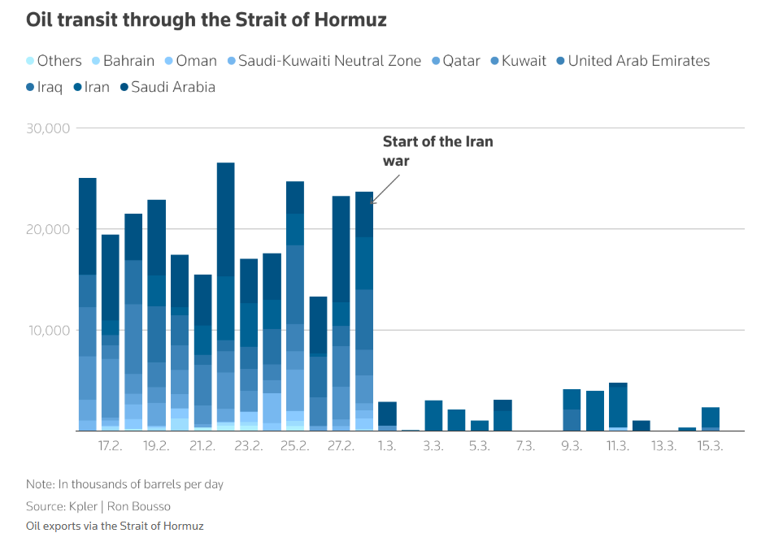
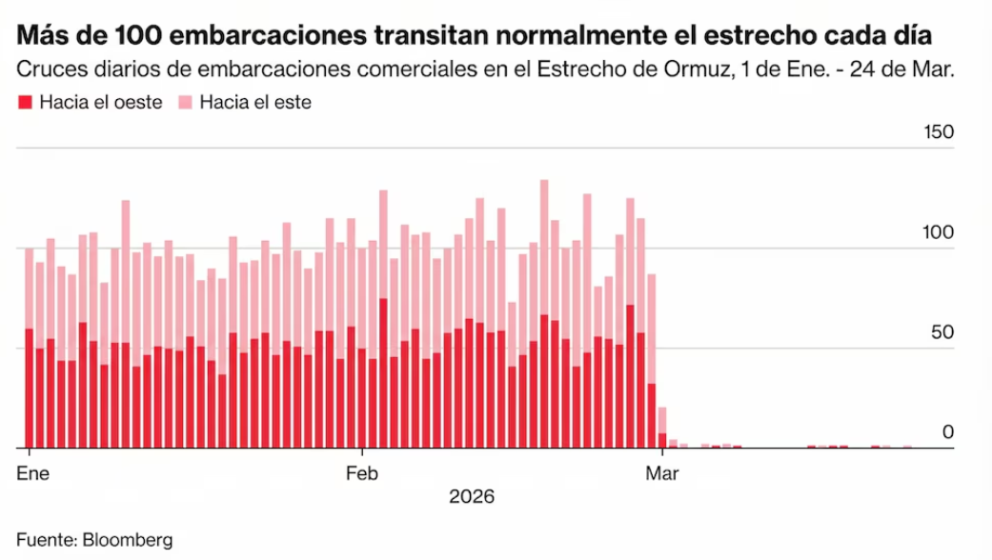
LA GUERRA: ¿PORQUÉ AHORA?
1-Debilidad militar de Irán
Hezbolá y Hamas diezmados tras guerra de Gaza.
Caída de dictadura de Bashir Al Assad en Siria (aliado.)
Ataques contra instalaciones nucleares en junio 2025 por parte de EEUU e Israel, destrucción de defensas antiaéreas.
2-Creciente descontento interno en Irán, masivas protestas en diciembre y enero reprimidas brutalmente.
3-Gran exceso de oferta de petróleo proyectado para 2026 (AIE).
Objetivos EEUU-Israel
Descabezar el régimen, sucesores más pragmáticos.
Terminar con restos del programa nuclear y destruir el arsenal de misiles de Irán.
Cambio de régimen: deseable, pero poco probable.
Riesgos (posibles represalias de Irán)
“Cierre” del Estrecho de Ormuz.
Ataques de represalia a las instalaciones petroleras de los productores árabes vecinos.

Slide 7
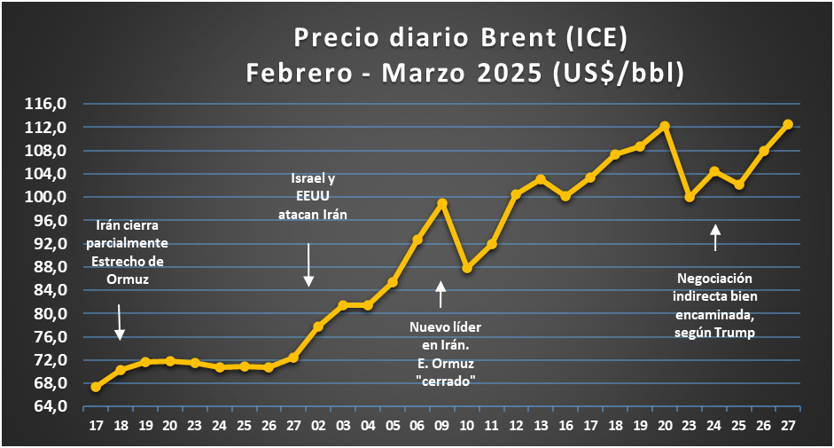
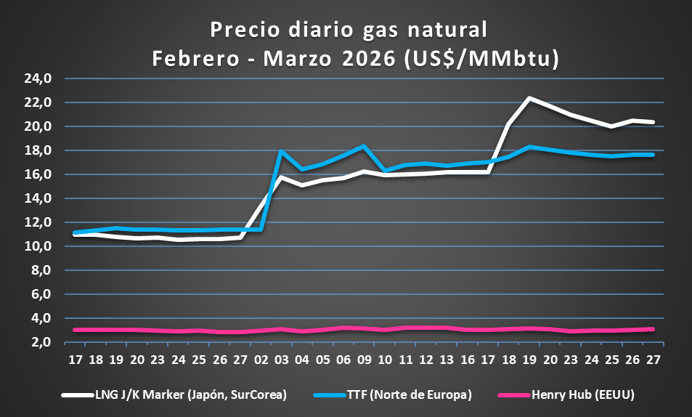
LA GUERRA HASTA AHORA
Muerte de Ayatola Alí Jamenei y una serie de altos mandos e importantes asesores. Asume Mojtaba Jamenei como nuevo Líder Supremo, y se reemplaza a los demás. Nuevas autoridades son de línea más dura que los asesinados.
Dominio aliado de los cielos, bombardeos diarios. Represalias de Irán sobre Israel, instalaciones militares de EEUU en la región mediante misiles y drones, interceptados en gran parte pero no totalmente.
Cese casi total de tránsito por el Estrecho de Ormuz.
Precio Brent alcanza los 100 US$/bbl y el precio del gas alcanza el rango 16-18 US$ por millón BTU en Europa y el Lejano Oriente.
Semana 13-19 marzo: guerra se intensifica por ataques a instalaciones petroleras y gasíferas de países árabes.
Países árabes empiezan a reducir producción por falta de almacenamiento.
Precio Brent alcanza los 112 US$/bbl y precio del gas alcanza los 20-22 US$ por millón BTU en el Lejano Oriente.
EEUU busca iniciar conversaciones para terminar la guerra. Irán desafiante.

Slide 8
¿CÓMO TERMINA?
Acuerdo de cese del fuego. Repliegue de fuerza naval de EEUU. Reanudación del tránsito por el Estrecho de Ormuz. Reanudación de operación de plantas productoras de gas y petróleo detenidas. Brent baja rápido, alcanzando el nivel 85 US$/bbl al final del primer mes de postguerra.
POSTURAS AL EMPEZAR LA NEGOCIACIÓN PARA UN ACUERDO DE PAZ
Plan EEUU
Entrega de stock de uranio altamente enriquecido (¿400 kg ?).
Cese de actividades futuras de enriquecimiento de uranio.
Limitaciones al programa de misiles balísticos de Irán.
Fin de financiamiento de aliados regionales (Hezbolá, Hamas, Houtis, etc.).
A cambio, EEUU levantaría todas las sanciones económicas que pesan sobre Irán.
Plan Irán
Cese de hostilidades “en todos los frentes”, incluyendo los ataques contra los grupos aliados regionales de Irán.
Reconocimiento internacional y garantías a la soberanía de Irán en el Estrecho de Ormuz.
Mecanismos concretos para asegurar que no habrá otra guerra contra Irán.
Alto a la agresión y asesinatos (contra autoridades iraníes).
Pago de reparaciones por las destrucciones causadas por la guerra.

Slide 9
ESCENARIO MÁS PROBABLE
No habrá un acuerdo de paz. Las posiciones son demasiado irreconciliables. EEUU e Irán proclamarán victoria y se volverá al status quo antes de la guerra, pero con algunas consecuencias futuras.
Israel-EEUU
Destrucción del programa nuclear de Irán, por un tiempo prolongado. Pero Irán mantiene stock de uranio altamente enriquecido.
Gran desgaste del stock de misiles de Irán, costoso de reponer.
Debilitamiento económico de Irán hará difícil pagar el rearme y seguir financiando a sus aliados regionales.
Pero al final, nada de lo logrado es definitivo. Desgaste político de Trump y Netanyahu.
Irán probó que es capaz de “cerrar” el Estrecho de Ormuz.
Menor apoyo político para nuevos ataques a Irán en el futuro.
Irán
El régimen teocrático sobrevive, pero con nuevos dirigentes más intransigentes.
Debilitado militarmente. Sera largo y costoso reponer el stock de misiles. Pero probó con éxito su capacidad para cerrar el Estrecho de Ormuz.
Instalaciones de enriquecimiento de uranio destruidas, pero conserva un monto altamente enriquecido.
La crisis económica previa a la guerra agravada ahora.
Gastos de reconstrucción civiles compitiendo con rearme.
Pérdida de apoyo popular y posible mayor resistencia civil.

Slide 10
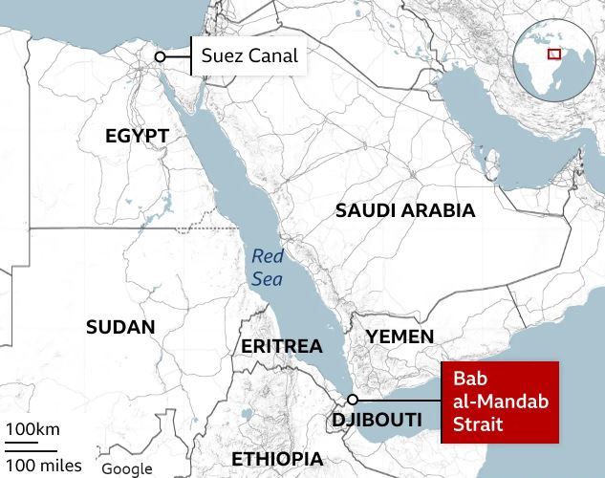
ULTIMOS DESARROLLOS EN LA GUERRA
Dos recientes desarrollos en la guerra pueden conducir a un escenario algo diferente y a una guerra más prolongada, Escenario Guerra Terrestre:
Aumento de fuerzas militares de EEUU (Otro destacamento de Marines y una brigada aerotransportado de élite), abre posibilidad de desembarcos en Irán para capturar zonas aledañas al Estrecho de Ormuz o la Isla de Kharg.
Lanzamiento de misiles por parte de los Houties en Yemen, posibilidad de intentos éstos de “cerrar” el Estrecho Bab-el- Mandeb, entre el Mar Rojo y el Mar Arábico, haciendo más crítico el estrangulamiento de la oferta petróleo y gas de los productores árabes vecinos de Irán.

Slide 11
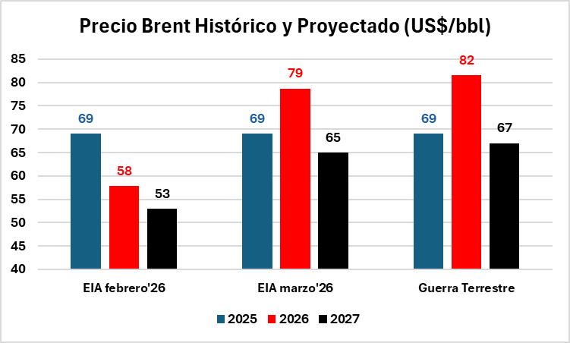
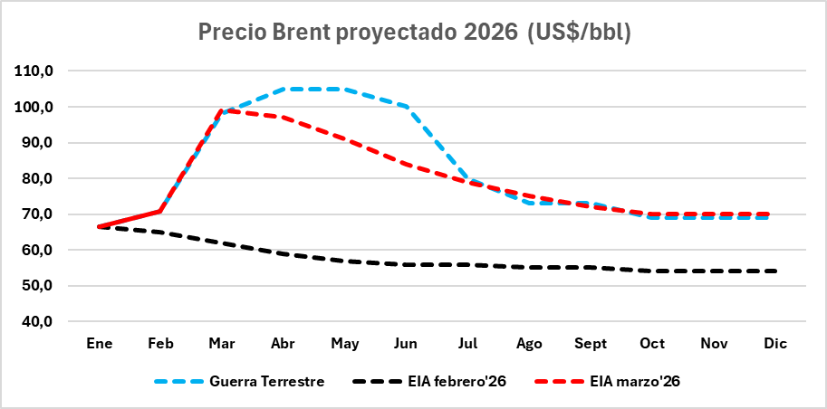
LAS CONSECUENCIAS ECONÓMICAS - PETRÓLEO
La guerra – escenario base- hará que el precio del petróleo en 2026 promedie 79 US$/bbl (+14%), según la EIA*. Para 2027 la proyección es un Brent bajando a 65 US$/bbl.
En un escenario alternativo, Guerra Terrestre, la guerra se prolonga y el precio se mantendría sobre los 100 US$/bbl hasta junio, cayendo luego con fuerza tras el cese del fuego. El precio cerraría 2026 a 82 US$/bbl (+19%), bajando a 67 US$/bbl en 2027.
La gran y rápida alza del Brent traerá un repunte de la inflación y una baja del crecimiento a nivel mundial (por políticas monetarias más restrictivas).
La evolución post guerra de los precios internacionales de los combustibles livianos (diesel, gasolina, kerosene aviación) será similar a la del petróleo, dado que los daños a refinerías en el Golfo han sido –hasta ahora- menores.
36%
(*) Energy Information Administration, Department of Energy (EEUU)

Slide 12
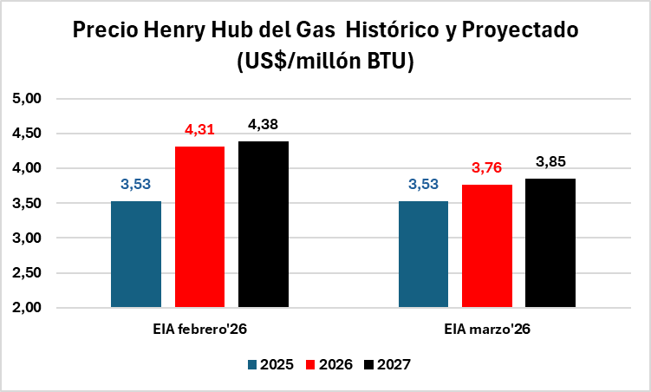
LAS CONSECUENCIAS ECONÓMICAS – GAS NATURAL
El precio del gas natural en EEUU y las Américas en general no se ha visto afectado, ya que EEUU se autoabastece y es el mayor exportador de GNL del mundo.
La proyección de precios para el marcador de EEUU (Henry Hub) de la EIA de marzo, muestra niveles muy inferiores a los de febrero para años 2026 y 2027.
El precio del gas en el Lejano Oriente está dado por el GNL importado desde Australia, Catar y EEUU.
En la guerra las instalaciones de GNL de Catar sufrieron daños por un ataque de represalia de Irán y la información que se tiene es que la capacidad de exportación se mantendrá reducida por varios meses.
EEUU tiene la capacidad de exportación de GNL prácticamente copada y no entran en servicio ampliaciones antes del 3er trimestre de este año.
Por lo anterior se puede prever que el premio “anormal” sobre el precio del GNL en esta región, actualmente de 8 US$/millón BTU (con bloqueo total de las exportaciones de Catar), se reduzca a unos 4 US$/millón BTU al abrirse la navegación por el Estrecho de Ormuz, eliminándose hacia fines de año.
En el caso del gas en Europa, menos dependiente del GNL de Catar, el premio “anormal” es de 4 US$/millón BTU, que se reducirá a menos de 2 US$/millón BTU al abrirse la navegación por el Estrecho de Ormuz.

Slide 13
GUERRA EN EL GOLFO
ANTECEDENTES, DESARROLLO (HASTA AHORA) Y CONSECUENCIAS ECONÓMICAS
ESPACIO PARA PREGUNTAS

